Slide 1
Theoretische Physik 3 für Lehramtsstudenten

Slide 2
Photoeffekt – Historischer Hintergrund
1839 erstmals von Alexandre Edmond Becquerel entdeckt
1886 erste systematische Untersuchungen durch Heinrich Hertz und Wilhelm Hallwachs
1900 erste quantitative Untersuchungen in einer Hochvakuumapparatur durch Philipp Lenard
1905 theoretische Erklärung durch Einstein

Slide 3
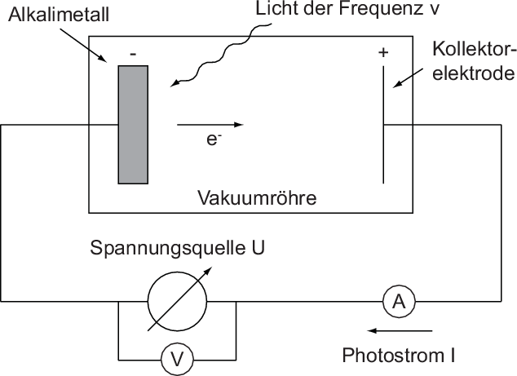
Photoeffekt - Aufbau
Frühe Versuche mit variierendem Aufbau, als Kern immer ein mit Licht bestrahltes Metall
Heutzutage: Gegenfeldmethode, erstmals 1912-15 für präzise Messungen genutzt
Bildquelle: http://qudev.phys.ethz.ch/content/science/BuchPhysikIV/PhysikIVch2.html

Slide 4
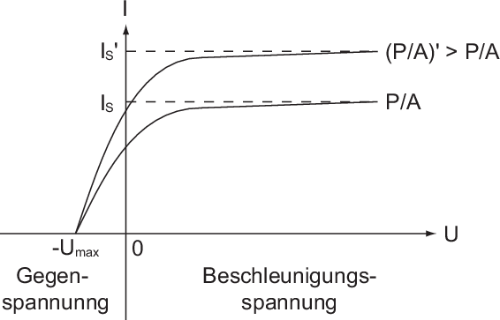
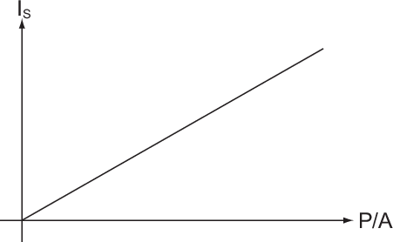
Photoeffekt – Experimentelle Resultate
Photostrom $I$ abhängig von Gegenspannung $U$ und Lichtintensität $P/A$
Sättigungsstromstärke $I_{S}$bei hinreichend großer Gegenspannung
Maximale kinetische Energie ${(−e)∙(−U}_{max})$
$U_{max}$ rein (materialunabhängig) proportional zur Frequenz $ν$ des genutzten Lichtes
Nötige Minimalfrequenz $ν_{min}$ materialabhängig
Bildquelle: http://qudev.phys.ethz.ch/content/science/BuchPhysikIV/PhysikIVch2.html

Slide 5
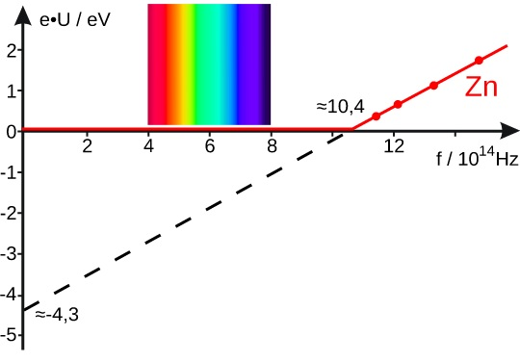
Photoeffekt - Interpretation
Klassische Annahme: Licht als Welle
Elektronen nehmen Energie von Lichtwellen auf bis die Austrittsenergie $W$ übertroffen ist
Keine Minimalfrequenz, endliche Dauer bis zum Auslösen der Elektronen, maximale kinetische Energie abhängig von der Lichtintensität
Alles im Widerspruch zum Experiment
Bildquelle: https://de.wikipedia.org/wiki/Photoelektrischer_Effekt

Slide 6
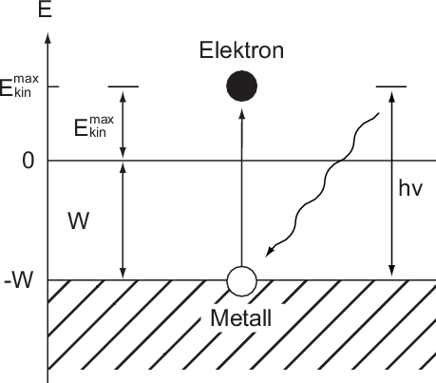
Photoeffekt - Interpretation
Neuer (quantenmechanischer) Ansatz von Einstein:
Die kinetische Energie zum herauslösen eines Elektrons beträgt $E_{kin}=hν −W$
Postulat: Licht verhält sich wie ein Teilchen mit Energie $hν$, genannt Lichtquant oder Photon
Photon kann gesamte Energie auf einzelnes Elektron übertragen
$$h=Plancksches Wirkunsquantum$$
Bildquelle: http://qudev.phys.ethz.ch/content/science/BuchPhysikIV/PhysikIVch2.html

Slide 7
Anwendungen der Quantenmechanik – Photoeffekt
Lichtsensoren:
Nutzung des Photoeffektes zur präzisen Erfassung von geringen Mengen an Photonen (z.B. in der Astronomie)
Nutzung der präzisen Abhängigkeiten von Lichtintensität und –frequenz für Bildsensoren, z.B. in Digitalkameras
Heutzutage meist Nutzung des inneren Photoeffekts mit Halbleitern
Keine austretenden Elektronen, keine Vakuumröhren nötig

Slide 8
Doppelspalt – Historischer Hintergrund
1802 erstmals von Thomas Young zum Nachweis der Wellennatur des Lichtes durchgeführt
Streit zwischen Wellen- und Korpuskel(Teilchen)-natur des Lichtes scheint bis zu Einsteins Postulat zum Photoeffekt geklärt
Ab 1927 diverse Experimente an Kristallgittern (Brechung am Gitter, entspricht Spaltversuchen mit sehr vielen Spalten)
1961 erstmals von Claus Jönsson mit massiven Teilchen (Elektronen) erfolgreich durchgeführt
Heutzutage erfolgreich mit $C_{60}F_{48}$ getestet

Slide 9
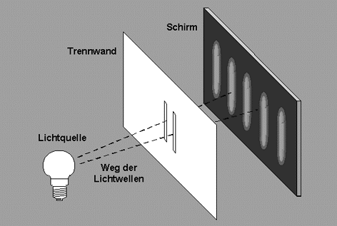
Doppelspalt –Aufbau
Meist wird als Lichtquelle monochromatisches Licht verwendet
Bildquelle: http://www.seilnacht.com/Lexikon/f_doppel.gif

Slide 10
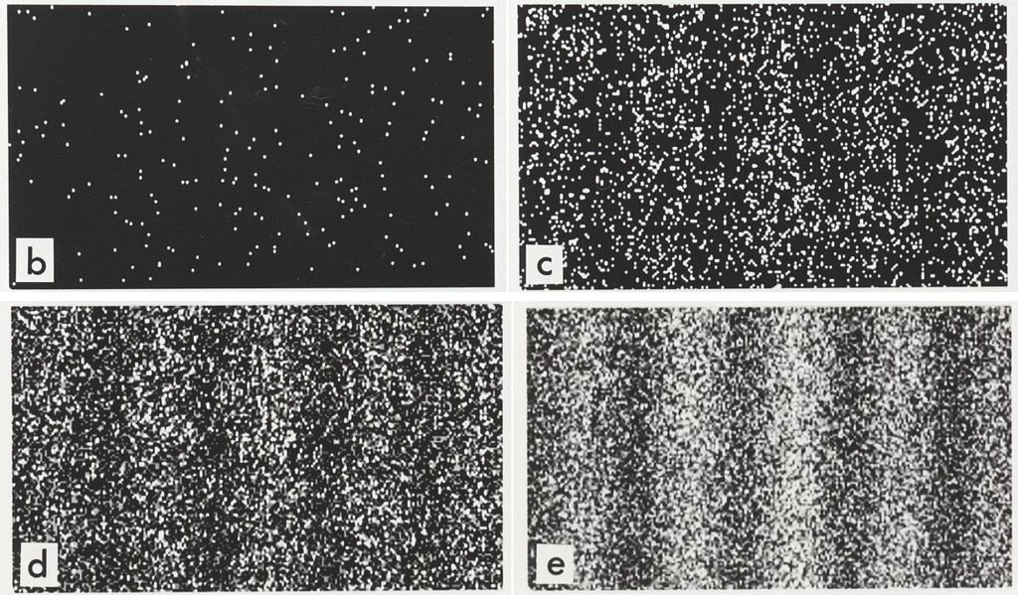
Doppelspalt – Experimentelle Resultate
Doppelspalt Interferenzmuster eines Lasers
Interferenzmuster eines Doppelspaltexperiments mit verschiedener Anzahl Elektronen (b: 200, c: 6000, d: 40000, e: 140000).
Bildquelle: https://de.wikipedia.org/wiki/Welle-Teilchen-Dualismus

Slide 11
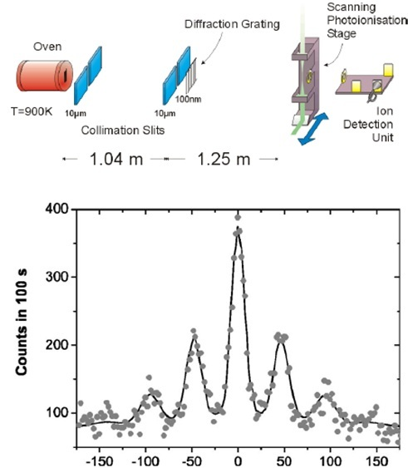
Doppelspalt – Experimentelle Resultate – $C_{60}$-Moleküle
Bildquelle: Vorlesungsskript: R. Roth „Quantenmechanik“

Slide 12
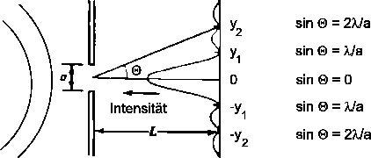
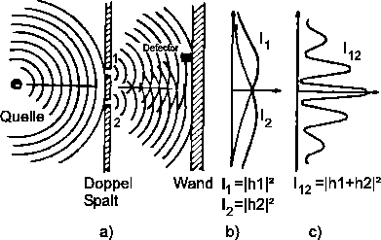
Doppelspalt - Interpretation
Klassische Annahme: Licht als Welle
Lichtwellen streuen im Spalt
Phasendifferenz durch Wegunterschied der Lichtwellen am Schirm → destruktive & konstruktive Interferenz
Überlagerung der beiden Einzelspaltinterferenz-muster beim Doppelspalt
Bildquelle: http://user.uni-frankfurt.de/~dweiss/LaTeX2HTML/Atom/node4_ct.htm

Slide 13
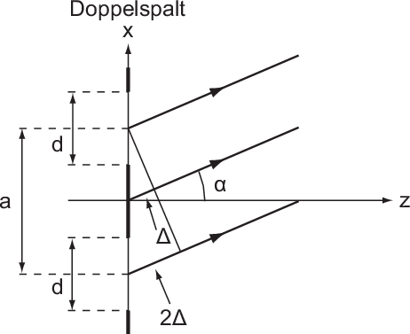
Doppelspalt - Interpretation
Doppelspaltmaxima bei ${\sin{α}}_{max}=m \frac{λ}{a},$ $m ε ℤ$
Unterdrückt durch Einzelspaltminima bei $\frac{m}{n}=\frac{a}{d},n ε ℤ \backslash \left\{0\right\}, m ε ℤ$
Doppelspaltminima bei ${\sin{α}}_{min}=\frac{(2m+1)}{2} \frac{λ}{a},m ε ℤ$
Bildquelle: http://qudev.phys.ethz.ch/content/science/BuchPhysikIV/PhysikIVch1.html

Slide 14
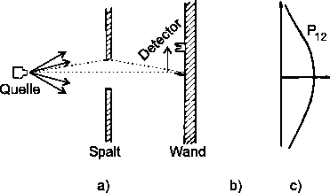
Doppelspalt - Interpretation
Klassische Annahme:
Keine Interferenz bei einzelnen Photonen oder Materieteilchen erwartet
Einfache Impulsverteilung erwartet
Aber: Interferenzmuster auch bei Materieteilchen und einzelnen Photonen gefunden!
Bildquelle: http://user.uni-frankfurt.de/~dweiss/LaTeX2HTML/Atom/node4_ct.htm

Slide 15
Doppelspalt - Interpretation
Quantenmechanische Annahme:
Teilchen wird eine Wellenlänge zugeordnet (De Broglie Wellenlänge):
$E=mc^{2} E=hν ⇒ λ=\frac{mc}{h}$
Selbstinterferenz einzelner Teilchen durch Überlagerung aller möglichen Wege (Zusammenbruch durch präzise Messung des genommenen Weges)

Slide 16
Franck-Hertz-Versuch – Historischer Hintergrund
1911 bis 1914 erstmals von James Franck und Gustav Hertz zur Bestimmung der Ionisationsenergie von Quecksilber durchgeführt
1913 Beschreibung des theoretischen Hintergrundes durch das Atommodel von Niels Bohr

Slide 17
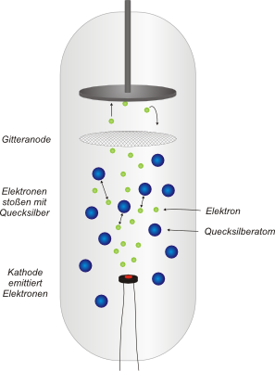
Franck-Hertz-Versuch – Aufbau
Glaskolben mit Quecksilberdampf, Glühkathode, Gitter mit Beschleunigungsspannung und Anode mit Gegenspannung
Beschleunigung der Elektronen zum Gitter und Stöße mit den Quecksilberatomen
Messung der Restenergie der Elektronen über die Gegenspannung an der Anode
Bildquelle: https://lp.uni-goettingen.de/get/text/1612

Slide 18
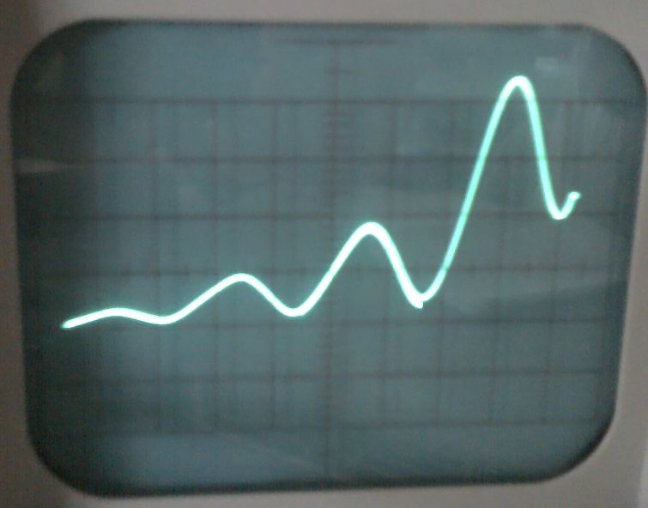
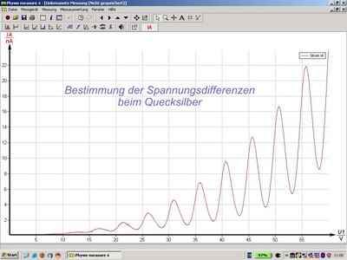
Franck-Hertz-Versuch – Experimentelle Resultate
Zunächst steigende Restenergie der Elektronen mit stärkerer Beschleunigungsenergie
Dann starker Abfall der Restenergie
Wiederholung dieser beiden Verhalten in Regelmäßigem Abstand von 4,9eV
Ausstrahlung von UV-Licht von 253nm (4,9eV) durch das Quecksilbergas
Bildquelle: https://de.wikipedia.org/wiki/Datei:Frack-Hertz-Neon-3-Oszi.png
https://lp.uni-goettingen.de/get/text/1612

Slide 19
Franck-Hertz-Versuch – Interpretation
Klassische Annahme:
Nur ein Energieabfall bei Erreichen der Ionisationsenergie von Quecksilber, danach stetiger Anstieg der Restenergie

Slide 20
Franck-Hertz-Versuch – Interpretation
Quantenmechanische Annahme:
Elektronen des Atoms haben diskrete Energiezustände
Klassischer elastischer Stoß mit dem Atom bei zu geringer Energie der Elektronen
Anregung von Elektronen in niedrigen Energieniveaus in höhere Zustände bei genügend Energie ⇒ Übertragung von quantisierten Energiemengen bei inelastischem Stoß
Angeregtes Elektron fällt durch Energieabgabe in Form von Photonen in den Ursprungszustand zurück
Niedrigstes anregbares Energieniveau von Quecksilber bei 4,9eV

Slide 21
Compton-Effekt – Historischer Hintergrund
1922 erstmals von Arthur Compton im Experiment gefunden
1927 Nobelpreis

Slide 22
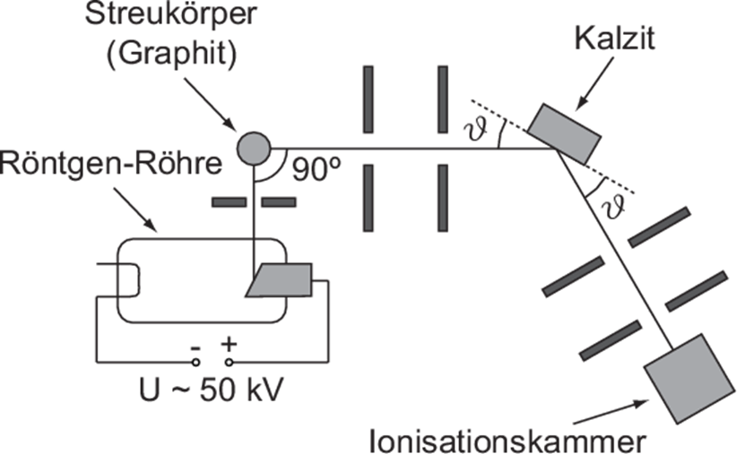
Compton-Effekt - Versuchsaufbau
Bildquelle: http://qudev.phys.ethz.ch/content/science/BuchPhysikIV/PhysikIVch4.html

Slide 23
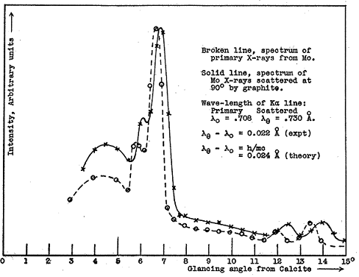
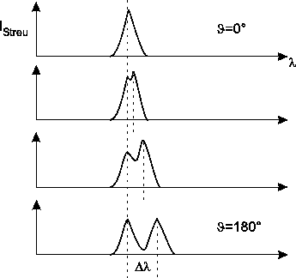
Compton-Effekt – Experimentelle Resultate
Verschiebung des Spektrums zu größeren Wellenlängen in Abhängigkeit des Streuwinkels
Bildquelle: http://qudev.phys.ethz.ch/content/science/BuchPhysikIV/PhysikIVch4.html
http://user.uni-frankfurt.de/~dweiss/LaTeX2HTML/Atom/node5_mn.htm#SECTION00550000000000000000

Slide 24
Compton-Effekt - Interpretation
Klassische Annahme:
Lichtwellen regen freie Elektronen (Thomson-Streuung) oder gebundene Elektronen (Rayleigh-Streuung) zur Oszillation an
Oszillierende Elektronen strahlen EM-Wellen der gleichen Wellenlänge aus
Aber: Änderung der Wellenlänge im Experiment

Slide 25
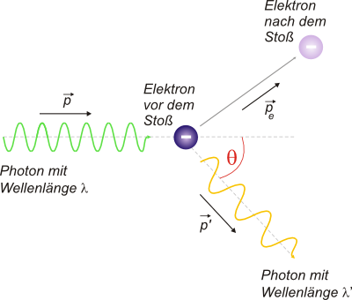
Compton-Effekt - Interpretation
Quantenmechanische Annahme:
Elastischer Stoß zwischen Photon und Elektron
Teilchenbild: Photon und Elektron als Teilchen
Wellenbild: Photon als EM-Welle, Elektron als Materiewelle
Bildquelle: https://lp.uni-goettingen.de/get/text/1557

Slide 26
Compton-Effekt - Interpretation
Quantenmechanische Annahme:
Energie-Impuls-Erhaltung:
$$E_{γ}+E_{e}={E′}_{γ}+{E′}_{e}$$
$${\vec{p}}_{γ}+{\vec{p}}_{e}={\vec{p}′}_{γ}+{\vec{p}′}_{e}$$
Wellenlängenänderung:
$$∆λ=λ^{′}−λ=\frac{h}{m_{e}c}\left(1−\cos\left(θ\right)\right)$$
Mit Compton-Wellenlänge $λ_{C}=\frac{h}{m_{e}c}$ (Impulsunabhängig)

Slide 27
Stern-Gerlach-Versuch – Historischer Hintergrund
1922 erstmals von Otto Stern und Walther Gerlach im Physikalischen Verein Frankfurt mit Silberatomen durchgeführt
1925 neue Deutung erforderlich durch Elektronenspin
1927 Nachweis des Effektes durch Phipps und Taylor an Wasserstoffatomen

Slide 28
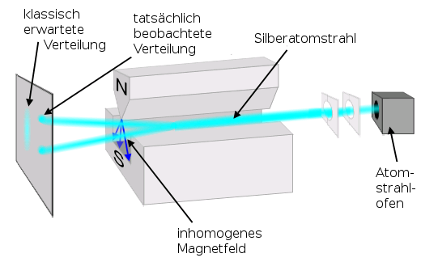
Stern-Gerlach-Versuch – Aufbau
Bildquelle: https://de.wikipedia.org/wiki/Stern-Gerlach-Versuch

Slide 29
Stern-Gerlach-Versuch – Aufbau
Aufspaltung eines Atomstrahles durch ein starkes Magnetfeld
Im ursprünglichen Versuch: Silberatome aus einem Atomstrahlofen, anschließende Ablagerung auf einer Glasplatte (≙Detektor)
Bedingung an die Atome: Keine elektrische Ladung (zu starker Einfluss der Lorentzkraft)

Slide 30
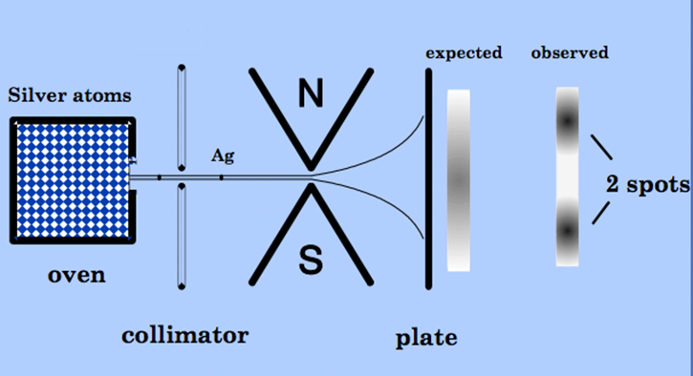
Stern-Gerlach-Versuch – Experimentelle Resultate
Aufteilen des Silberatomstrahles in zwei distinkte (polarisierte) Teilstrahlen
Bildquelle: http://mriquestions.com/spin-vs-spin-state.html

Slide 31
Stern-Gerlach-Versuch – Interpretation
Klassische Annahme:
Durch magnetisches Moment der Atome wirkt eine Kraft: $\vec{F}=\vec{∇}(\vec{μ}×\vec{B})$
Zufällige Ausrichtung der Silberatome des Atomofens → Breite Verteilung erwartet
Aber: Quantisierte Ergebnisse

Slide 32
Stern-Gerlach-Versuch – Interpretation
Quantenmechanische Annahme:
Quantisierter Drehimpuls: Magnetische Drehimpulsquantenzahl $m_{l}$ kann nur Werte $(2l+1)$ Werte $m_{l}=−l,−l+1,…,+l$ annehmen
Ganzzahliger Drehimpuls erzeugt ungerade Anzahl von polarisierten Teilstrahlen
Postulierter Elektronenspin $s=\frac{1}{2}$ sorgt für gerade Anzahl von Teilstrahlen
Bei Silber: Gesamtdrehimpuls $l=0$, alle Spins außer dem äußersten 5s-Elektron heben sich gegenseitig auf → Silberatome verhalten sich wie Spin $\frac{1}{2}$ -Teilchen

Slide 33
Anwendungen der Quantenmechanik – Stern-Gerlach-Versuch
Polarisierte Teilchenstrahlen:
Nutzung für die Erzeugung von (elektrisch neutralen) Teilchenstrahlen mit vorgegebener Polarisationsrichtung (z.B. für Teilchenbeschleuniger)
Meist Nutzung mit Quadro- oder Sextupolmagneten (fokussiert eine Polarisation in die Mitte, defokussiert andere Polarisationen)

Slide 34
EPR – Historischer Hintergrund
1935 von Albert Einstein, Boris Podolsky und Nathan Rosen aufgestelltes Gedankenexperiment zum Beweis, dass die Quantenmechanik unvollständig ist
1960 theoretische Grundlage zur möglichen Falsifizierung der EPR-Überlegung durch die Bell‘sche Ungleichung von John Stewart Bell (muss von klassischen Theorien erfüllt werden)
1982 erste experimentelle Überprüfung

Slide 35
EPR - Versuchsaufbau
Quelle für „verschränkte“ Teilchen: der exakte Zustand der beiden Teilchen ist unbestimmt, der Zustand eines Teilchens lässt auf den des anderen schließen (z.B. Gesamtimpuls, Spin, Drehimpuls = 0)
Im Ursprünglichen Gedankenexperiment:
Impuls und Ort sind korreliert
Durch Messung an Teilchen 1 wird Impuls/Ort von Teilchen 2 ohne Messung bestimmt (→ keine Veränderung des Zustands)
Beide Eigenschaften könnten ohne direkte Messung an Teilchen 2 bestimmt werden → beide müssten exakt feststehen (im Widerspruch zur Unschärferelation)

Slide 36
EPR - Versuchsaufbau
Später meist durchgeführtes Experiment:
Spontaner Zerfall eines $Spin=0$ Teilchens in 2 ($Spin=1$) Photonen
Messung der Polarisation der beiden Photonen weit (bis über 100km) voneinander entfernt
Ausrichtung der Polarisationsfilter erst kurz vor der Messung (keine Informationsübertragung mit Lichtgeschwindigkeit möglich)

Slide 37
EPR – Experimentelle Ergebnisse
Mittelwerte der Ergebnisse verletzen die Bell‘sche Ungleichung (→ Voraussagen der Quantenmechanik stimmen)

Slide 38
EPR - Interpretation
Klassische Annahme:
Quantenmechanik sollte eine klassische Theorie sein (realistisch und lokal)
Realistisch: alle messbaren Eigenschaften liegen bereits vor der Messung vor (unter Umständen unbekannt durch Nichtwissen von Variablen)
Lokal: Messung an einem Ort sorgt nicht instantan für Veränderung an einem anderen Ort

Slide 39
EPR - Interpretation
Quantenmechanische Annahme:
Ist keine klassische Theorie (mindestens Lokalität oder Realismus nicht erfüllt)
Verborgene Variablen (keine Überlagerten Zustände, dafür unbekannte Variablen) nur durch Aufgabe der Lokalität möglich

Slide 40
Anwendungen der Quantenmechanik - EPR
Qubits:
Quantenbits als Grundlage für Quantencomputer mit möglichen Zuständen $\left|\left.φ\right\rangle \right.=α\left|\left.0\right\rangle \right.+β\left|\left.1\right\rangle \right.,$ $α^{2}+β^{2}=1$ statt 0 oder 1 wie bei klassischen Bits
Quantenkryptographie:
Übertragung eines verschränkten Quantenschlüssels (Abhören verändert die Quantenzustände, Abhören von Gegnern mit unbegrenzten Mitteln fällt auf)

